Slide 1
Onderzoeksopdracht

Slide 2
Leerdoelen
Je kan werken in een format die je hebt gekregen
Je kan de stappen van een onderzoek doorlopen
Je kan gegevens verzamelen en verwerken tot een verslag

Slide 3
Deze week
Maken:
Voorpagina
Inleiding
Werkplan
Deelvraag 3 (voor de toets)
Interviews afnemen voor deelvraag 1

Slide 4
Voorpagina
Bevat:
Een afbeelding
Je naam
Je klas en niveaugroep
De naam van de docent

Slide 5
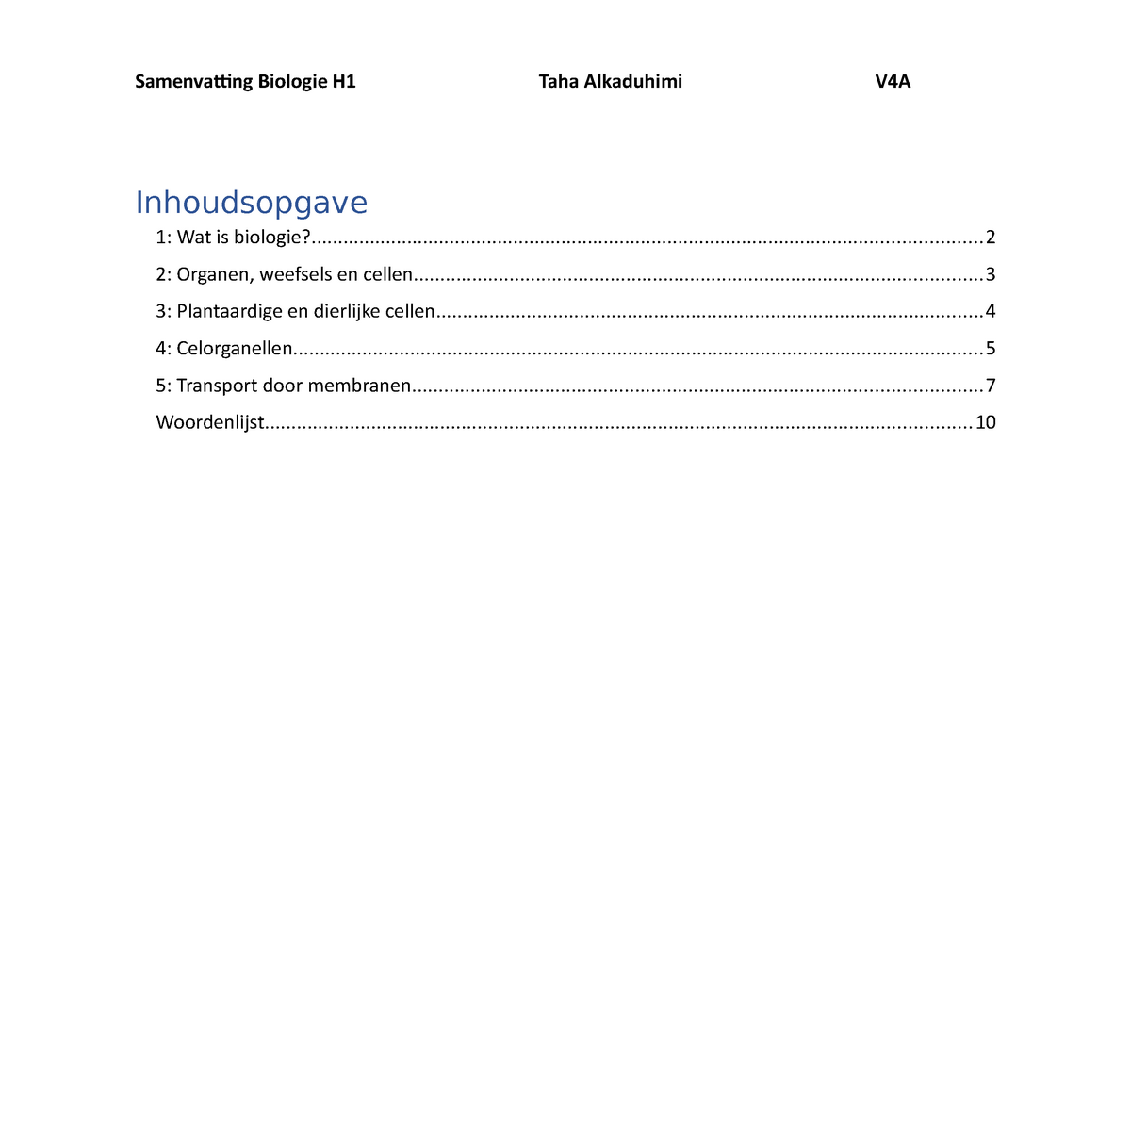
Inhoudsopgave
Automatische inhoudsopgave via word
Bevat bladzijden
Staat wat op welke bladzijde staat

Slide 6
Inleiding
Inleidende tekst: stukje samenvatting over je verslag. Schrijf je vaak pas aan het einde.
Onderzoeksvraag →
Wat is het effect van verschillende leerstrategiën op het beheersen van de lesstof voor de toets?
Deelvragen →
Deelvraag 1: Wat zijn ervaringen en meningen van leerlingen en docenten met betrekking tot leerstrategiën?
Deelvraag 2: Welke factoren kunnen van invloed zijn op de effectiviteit van leren?
Deelvraag 3: Welke drie leerstrategiën zijn voor jouw effectief tijdens het leren voor een XP-toets?
Hypothese: welk antwoord verwacht je te krijgen op de onderzoeksvraag/deelvragen. Onderbouw je hypothese met theorie ofwel waarom denk je dat?

Slide 7
Werkplan
Materialen → welke materialen heb je gebruikt?
Methode → wat ga je per deelvraag doen?
Deelvraag 1: interviews afnemen en deze verwerken in het verslag. Interviewvragen staan in wikiwijs.
Deelvraag 2: Informatie opzoeken op het internet en deze in EIGEN woorden verwerken.
Deelvraag 3: maken van een planning, bijhouden van een logboek, verwerken van de toets
Hoe ga je de resultaten verwerken? Mag in een apart kopje mag beschreven worden onder methode.

Slide 8
Deelvraag 3
Welke leerstrategiën ga je gebruiken voor de toets? Leg uit
Een planning maken voor het leren van de toets (vrijdag 12 januari)

Slide 9
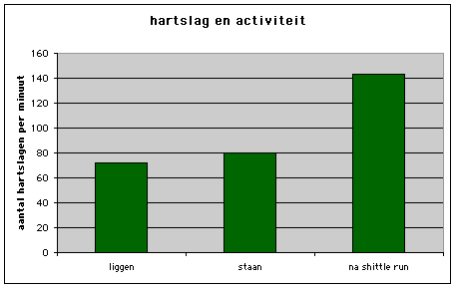
Interviews afnemen
Zie onderzoeksopdracht → document interviews leerstrategiën
Neem de interviews af
Verwerk de antwoorden
Maak een grafiek in word

